Slide 1
Управление качеством образования в условиях реализации ФГОС: инновационные системы оценки качества знаний учащихся

Slide 2
Современный мир характеризуется множеством альтернатив, обилием разнообразной и противоречивой информации. В этих условиях каждому человеку важно владеть умениями и инструментарием оценочной деятельности.

Slide 3
Регуляторы деятельности человека
контроль
анализ

Slide 4
Контроль и анализ дают человеку информацию о том, насколько успешно идёт процесс, показывают существующие сложности. Это позволяет корректировать действия.

Slide 5
деятельность по контролю и оценке хода и результатов того или иного процесса
Контрольно-оценочная
деятельность

Slide 6
процесс сравнения контролируемого объекта деятельности с эталонами, нормами, критериями
Контроль

Slide 7
устное или письменное выражение результатов контроля
Оценка

Slide 8
ФГОС предусматривает систему оценки достижения планируемых результатов освоения образовательной программы на каждом уровне.

Slide 9
Инновационные системы оценивания
тестирование;
модульная система оценки качества знаний;
рейтинговая системы оценки качества знаний;
мониторинг качества знаний;
учебное портфолио.

Slide 10
В Финляндии наиболее распространенная методика - активная оценка.
Финские ученики занимают самые высокие позиции в исследованиях Международной программы по оценке образовательных достижений учащихся (РISА). В пятерку самых успешных европейских стран входят Эстония и Польша.

Slide 11
Активная оценка способствует:
мотивации к обучению
повышению результативности обучения
формированию ключевых компетенций: учить учиться
образованию учащихся, имеющих трудности в обучении
формированию позитивного сотрудничества: педагог - ребёнок

Slide 12
Активная оценка - это стратегия обучения, в рамках которой ученики имеют возможность постоянно видеть и понимать свои успехи и радоваться им; видеть свои ошибки и работать над ними; обладать умением оценки, управлять личным обучением.

Slide 13
Активная оценка помогает педагогу изменить представление о своей роли и роли ученика в процессе формирования умений и навыков, обретения знаний.

Slide 14
Активная оценка
предмет
ядро
знаниевые результаты
обратная связь
творческие результаты
деятельность, направленная
на получение результата

Slide 15
Значение обратной связи
обеспечивает качественное планирование;
создает возможности для отслеживания процесса обучения;
является важным дидактическим умением учащегося;
оказывает эмоциональное воздействие;
служит мотивирующим фактором для ребёнка;
формирует адекватную самооценку обучающихся.

Slide 16
ключевой вопрос
критерии достижения цели
техника постановки вопросов
Элементы активной оценки
цели
урока
само-оценка
обратная связь
взаимо-оценка

Slide 17
Элементы активной оценки
цели определяет педагог;
формулировка целей должна быть понятна детям;
вовлечение учащихся в определение собственных целей на учебное занятие или тему;
принятие цели каждым обучающимся.
Цели урока

Slide 18
Цели урока
Цель учителя: учащийся должен владеть концепцией процентов, понимать необходимость использования процентов в повседневной жизни и уметь вычислять процентную долю от данного числа.
Цель для учащихся: сможете подсчитать процент от числа и вычислить цену в магазине при снижении или повышении цен.
Тема:
Проценты

Slide 19
Элементы активной оценки
ученик узнаёт о требованиях теста перед началом изучения темы;
ребёнок самостоятельно отслеживает свои успехи, определяя, что он уже изучил и над чем должен поработать;
увеличивается ответственность и самостоятельность ребёнка;
озвучивание требований перед изучением темы делает открытым процесс обучения.
Критерии достижения цели

Slide 20
Элементы активной оценки
В работах ставится не балл, а отзыв относительно выполненной работы, комментарии в устной или письменной форме.
Обратная информация содержит три обязательных элемента:
положительные аспекты работы ученика;
что требует исправления;
как следует выполнить исправления.
Обратная информация

Slide 21
Элементы активной оценки
Каждый ученик получает информацию о том, что делать дальше:
«слабый» узнает, над чем и каким образом работать, чтобы усовершенствовать умения и навыки и усвоить материал;
«сильный» получит еще более интересное задание, которое может выходить за рамки программы.
Обратная информация

Slide 22
Элементы активной оценки
Обратная информация может исходить:
от педагога;
от другого ученика;
от самого обучающегося.
Обратная информация

Slide 23
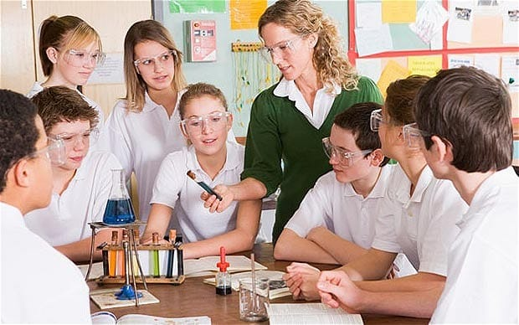
В классе, где царит атмосфера обучения, ученики не будут иметь проблем, как
с самооценкой, так и с сообщением учителю, что они еще не усвоили.
Они могут обратиться с просьбой подобрать соответствующее задание на закрепление или на выявление сложных и неясных вопросов.
Ученик и учитель на таком уроке - союзники.

Slide 24
Элементы активной оценки
способствуют активизации мышления;
учащиеся видят более широкий контекст проблемы;
побуждают к поиску ответов и более активному участию в процессе обучения.
Ключевые вопросы

Slide 25
Человек охотно учится тому, в чём заинтересован, что его интригует, что необходимо для достижения цели.
Дети стремятся понять и легко запоминают то, что им интересно.

Slide 26
Элементы активной оценки
Функции:
пробуждают любознательность и интерес к теме;
поощряют мыслительную деятельность;
привлекают внимание и ставят вызов;
способствуют усвоению материала;
тесно связаны с целью урока или серии уроков;
направлены на реализацию целей урока.
Ключевые вопросы

Slide 27
Элементы активной оценки
Важно:
задавая вопрос, оставьте время на размышление;
учитель сам решает, кого спросить (принцип неподнимания рук);
используйте элементы игры.
Техника постановки вопроса

Slide 28
Педагогу нужно научиться правильно реагировать на неправильные ответы учеников. Неправильный ответ показывает, каким образом учащиеся делают типичные ошибки, что помогает найти правильное направление решения.
Следует допускать ответ «Я НЕ ЗНАЮ».
Это важная информация о том, что ребёнок ещё не усвоил.

Slide 29
Элементы активной оценки
используйте поиск ответа в парах: учащиеся согласовывают, какой ответ на вопрос правильный;
формируйте пары на основе сотрудничества «слабого» и «сильного» ученика.
Техника постановки вопроса

Slide 30
Особенности организации учебного занятия с применением активной оценки
определять критерии оценки результативности учебного занятия;
знакомить обучающихся с критериями результативности;
реализовывать возможность обратной связи;
учить детей ответственности за их обучение;
предоставлять возможности оценки и самооценки;
оценивать работу учеников только после их самооценки;

Slide 31
Особенности организации учебного занятия с применением активной оценки
давать возможность улучшить свою работу и показать, как это можно сделать;
верить в возможности ребёнка и демонстрировать ему свои надежды, что он может достичь большего;
сообщать родителям о прогрессе их ребёнка, вооружать их критериями оценки;
создавать атмосферу сотрудничества, а не соревнования.

Slide 32
Организация обучения с активной оценкой
я знаю, зачем и чему я должен научиться;
мне нравится, когда педагог говорит со мной о моем прогрессе и знает, на каком этапе обучения я нахожусь;
я получаю от учителя информацию о том, что мною сделано хорошо, что я могу улучшить, как я могу развиваться дальше;
я осуществляю контроль и оценку своей деятельности и ее результатов, что дает мне возможность работать над ошибками и развивать свою деятельность;
я использую знания и умения моих одноклассников.
Позиция обучающегося

Slide 33
Организация обучения с активной оценкой
В начале каждого урока мы будем договариваться о цели работы, чтобы знали, что и зачем вы будете делать.
По завершении урока сами должны оценить то, насколько цели достигнуты.
Элементы
активной
оценки

Slide 34
Организация обучения с активной оценкой
Всегда буду знакомить с критериями оценки: указывать на то, что будет оцениваться. Проверка будет осуществляться частично – только то, о чём была предварительная договоренность.
Элементы
активной
оценки

Slide 35
Организация обучения с активной оценкой
Перед вами будут поставлены вопросы и задачи для самостоятельного решения. Проблемные ситуации будем разрешать вместе: вы будете проявлять инициативу, а не только следовать указаниям учителя.
Элементы
активной
оценки

Slide 36
Организация обучения с активной оценкой
Часто будете получать не отметку, а комментарий к работе: что сделали хорошо, а на что ещё следует обратить внимание.
Элементы
активной
оценки

Slide 37
Организация обучения с активной оценкой
Буду стараться учитывать мнение о том, как вы хотите, чтобы вас учили.
Элементы
активной
оценки

Slide 38
Организация обучения с активной оценкой
Будете оценивать:
друг друга (задавать друг другу вопросы, давать советы);
сами себя и планировать своё дальнейшее развитие.
Элементы
активной
оценки

Slide 39
Методика активной оценки ограничивает частоту выставления отметки. Результат в виде балла выставляется после изучения целой темы.
Для родителей ребёнок после каждого занятия заполняет таблицу, где напротив темы в двух-трёх предложениях он пишет, чему научился на данном занятии.

Slide 40
Организация обучения с активной оценкой
Каждый день интересуйтесь не отметками, которые получил ребёнок, а его учебными успехами. Спрашивайте: - Что ты сегодня узнал нового?
- Чему научился?
- Что было самым интересным?
Радуйтесь успехам, не раздражайтесь из-за каждой неудачи, постигшей сына или дочь.
Рекомендации для
родителей

Slide 41
Организация обучения с активной оценкой
Попросите ребёнка ещё до чтения параграфа ответить на вопросы, которыми параграф завершается. Он будет знать, на что обращать внимание при чтении текста.
Рекомендации для
родителей

Slide 42
Организация обучения с активной оценкой
Спросите у ребёнка, есть ли у него критерии выполнения домашней работы: на что учитель будет обращать внимание при проверке выполнения домашнего задания. Попросите соотнести выполненную работу
с полученными от учителя критериями.
Рекомендации для
родителей

Slide 43
Организация обучения с активной оценкой
Обратите особое внимание на то, что ребёнком сделано правильно, удачно. Это придаст ему больше уверенности в своих силах.
При обнаружении пробелов и ошибок обсудите, как он эти недостатки может устранить.
Рекомендации для
родителей

Slide 44
Организация обучения с активной оценкой
Проверяя домашнее задание, нацеливайте ребёнка не на бездумный пересказ текста, а на то, чтобы он умел доказывать правильность выполнения задания, приводить свои примеры. Спрашивайте:
- Почему ты так думаешь?
- А можно ли по-другому?
- На чём строится твоё убеждение?
- Верно ли ты выполнил задание, понял содержание текста?
Рекомендации для
родителей

Slide 45
Организация обучения с активной оценкой
Почаще обращайтесь к оценочным листам и портфолио, которое ведёт ваш ребёнок.
Рекомендации для
родителей

Slide 46
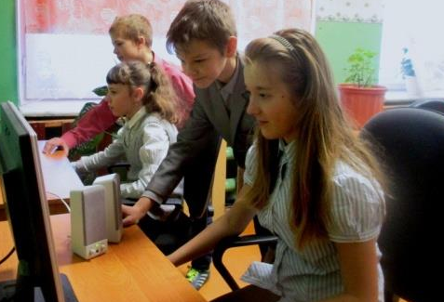
Внедрение в образовательную среду активной оценки будет повышать качество образования, если в процессе обучения воплощается идея становления ребёнка как субъекта обучения, владеющего навыками постановки целей, планирования учебно-познавательной деятельности, организации своего учения, контроля и оценки его хода и результатов, при условии вовлечения родителей в контрольно-оценочную деятельность.

